Slide 1
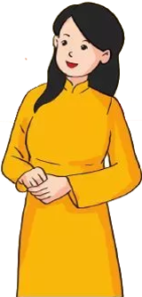
GV có thể bỏ qua Slide này

Slide 2
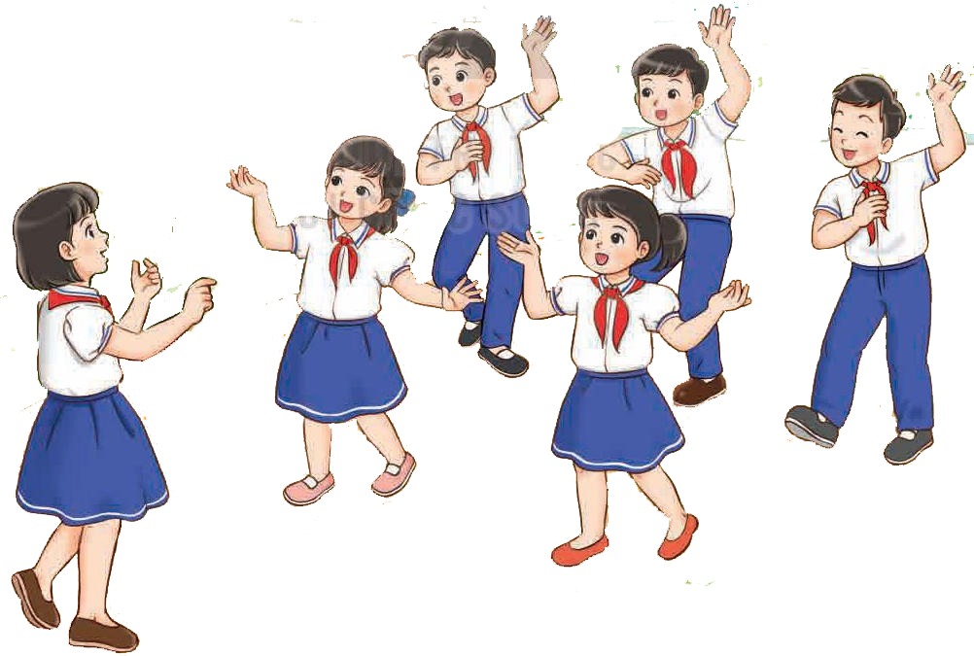
Chào mừng quý thầy cô và các em học sinh đến với tiết âm nhạc

Slide 3
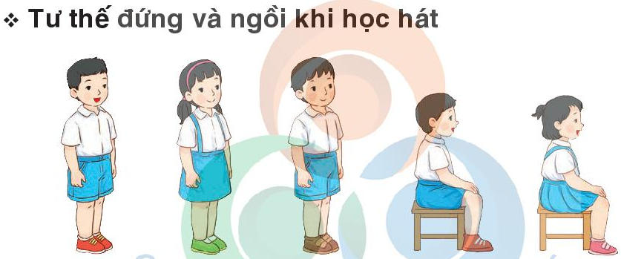
Chuẩn bị đồ dùng học tập

Slide 4
Mở đầu
Nghe bài hát sau và cho biết đây là bài hát nào? Tác giả là ai?
Thiếu nhi thế giới liên hoan - Nhạc sĩ Lưu Hữu Phước

Slide 5
TIẾT 24
TIẾT
THƯỜNG THỨC ÂM NHẠC: NHẠC SĨ LƯU HỮU PHƯỚC VÀ BÀI HÁT REO VANG BÌNH MINH
THƯỜNG THỨC ÂM NHẠC: NHẠC SĨ LƯU HỮU PHỨC VÀ BÀI HÁT REO VANG BÌNH MINH
ÔN TẬP BÀI HÁT: TÌNH BẠN TUỔI THƠ

Slide 6
NHẠC SĨ LƯU HỮU PHƯỚC VÀ BÀI HÁT REO VANG BÌNH MINH
Hình thành kiến thức
Đọc Tìm hiểu

Slide 7
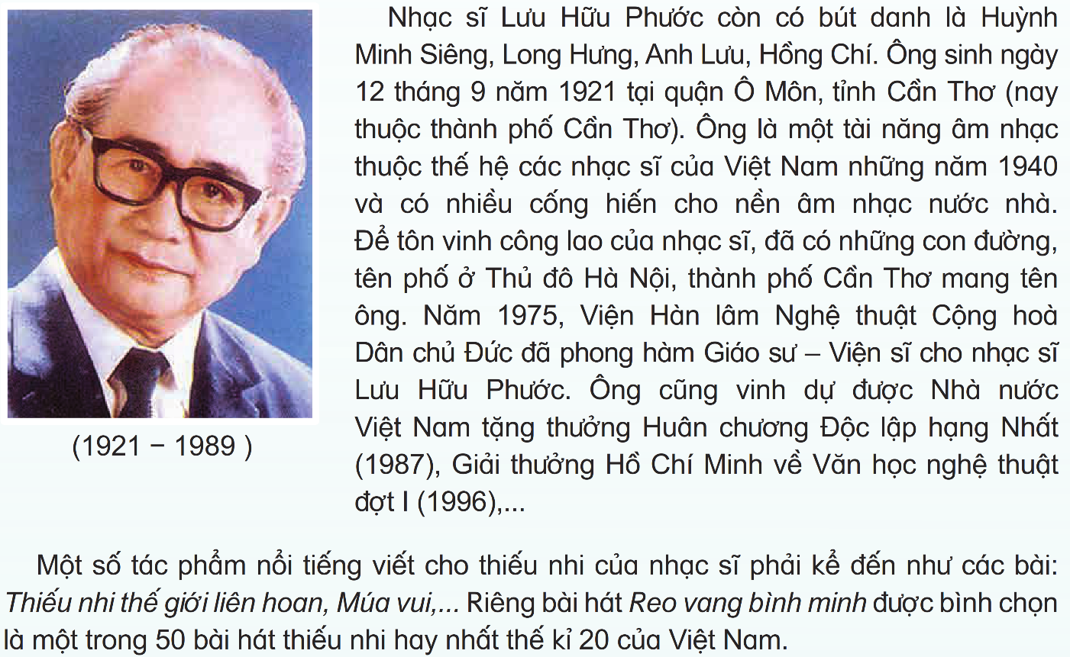
Câu hỏi nhóm 1: Cuộc đời và sự nghiệp sáng tác của nhạc sĩ
Lưu Hữu Phước ? Kể tên một số tác phẩm của nhạc sĩ Lưu Hữu Phước
Câu hỏi nhóm 2: Nêu đôi nét về bài hát Reo vang bình minh

Slide 8
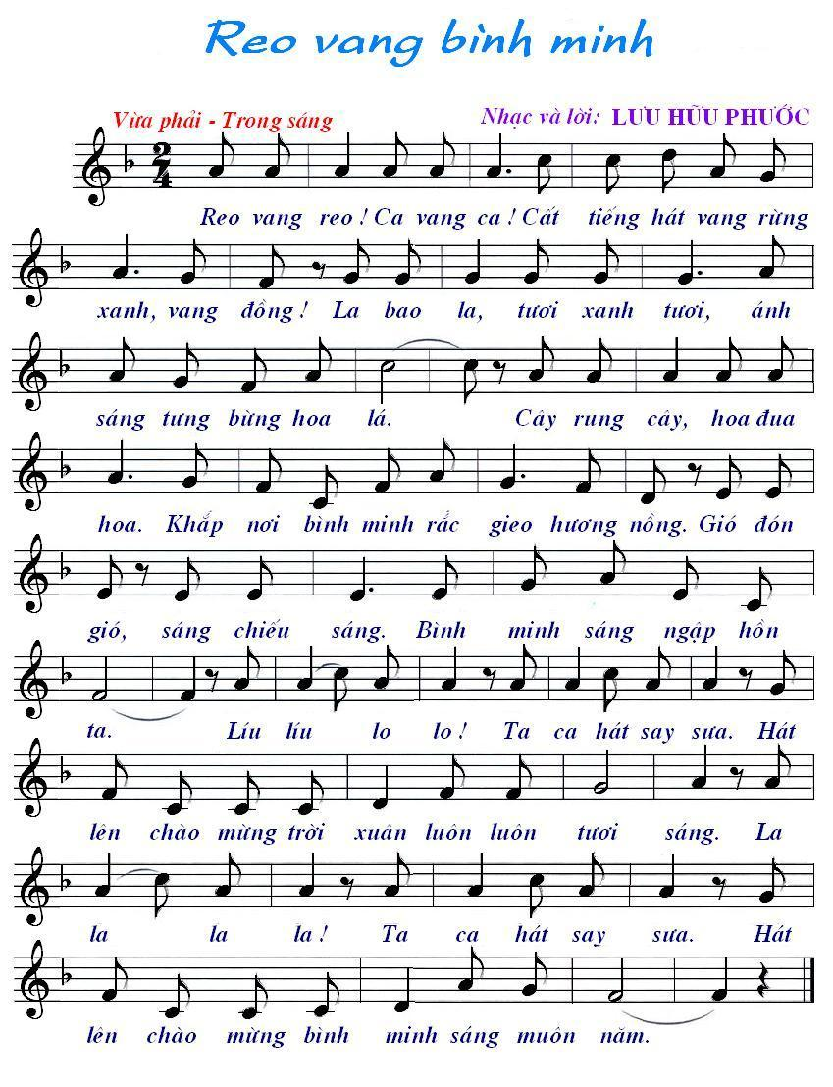

Slide 9
Nghe lại bài hát và gõ theo nhịp

Slide 10
Luyện tập
4 nhóm Nghe gõ nhịp nối tiếp các câu

Slide 11
Nghe thể hiện cảm xúc qua điệu bộ, nhún và đung đưa theo nhịp.

Slide 12
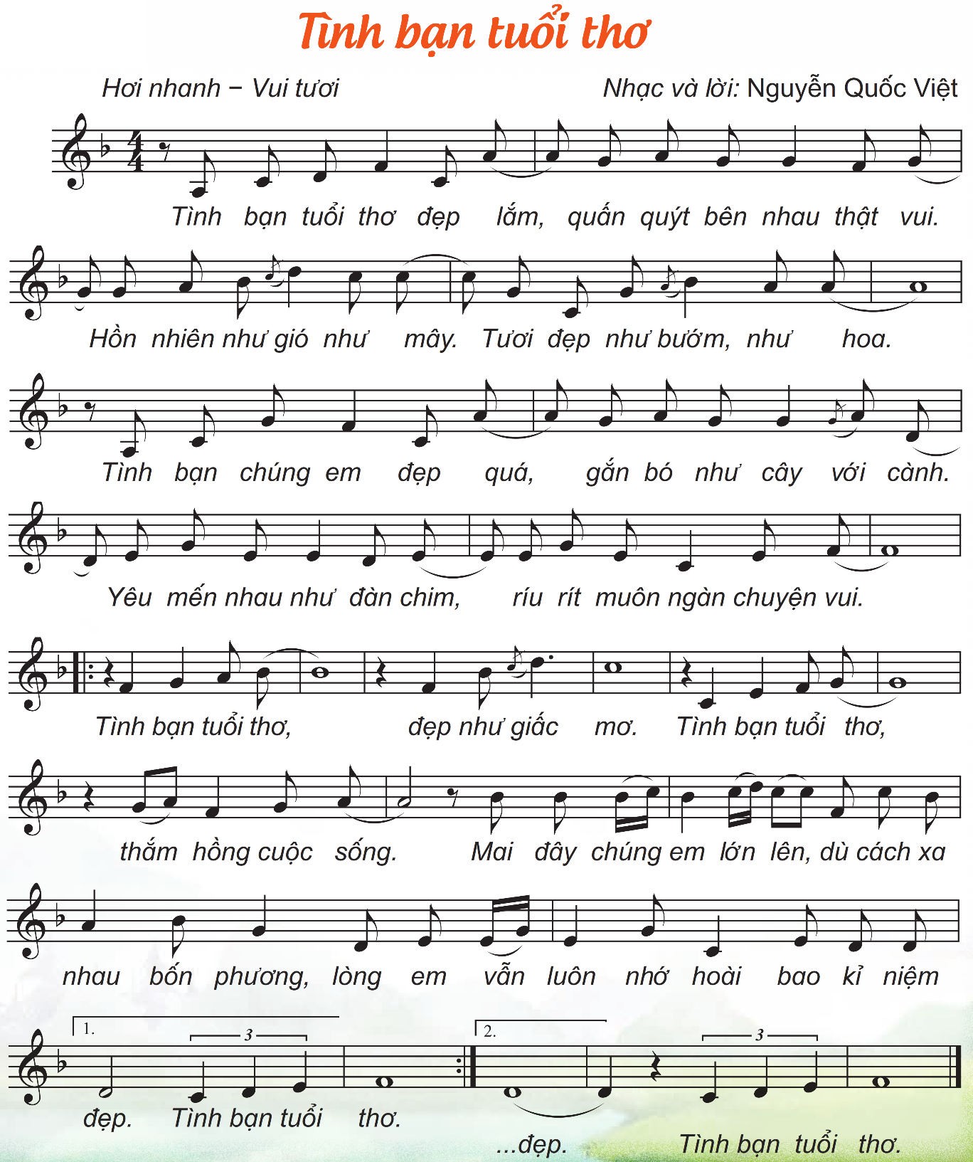
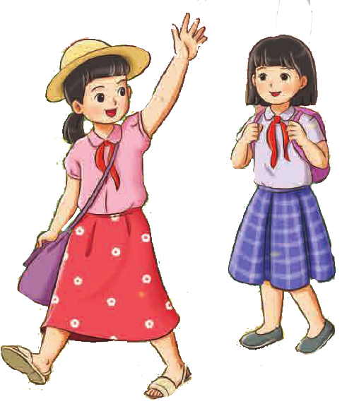
ÔN TẬP BÀI HÁT: TÌNH BẠN TUỔI THƠ
Luyện tập
Hát cả bài các hình thức

Slide 13
Ôn Hát vỗ tay theo tiết tấu
Tình bạn tuổi thơ đẹp lắm. Quấn quýt bên nhau thật vui
Hồn nhiên như gió như mây. Tươi đẹp như bướm như hoa

Slide 16
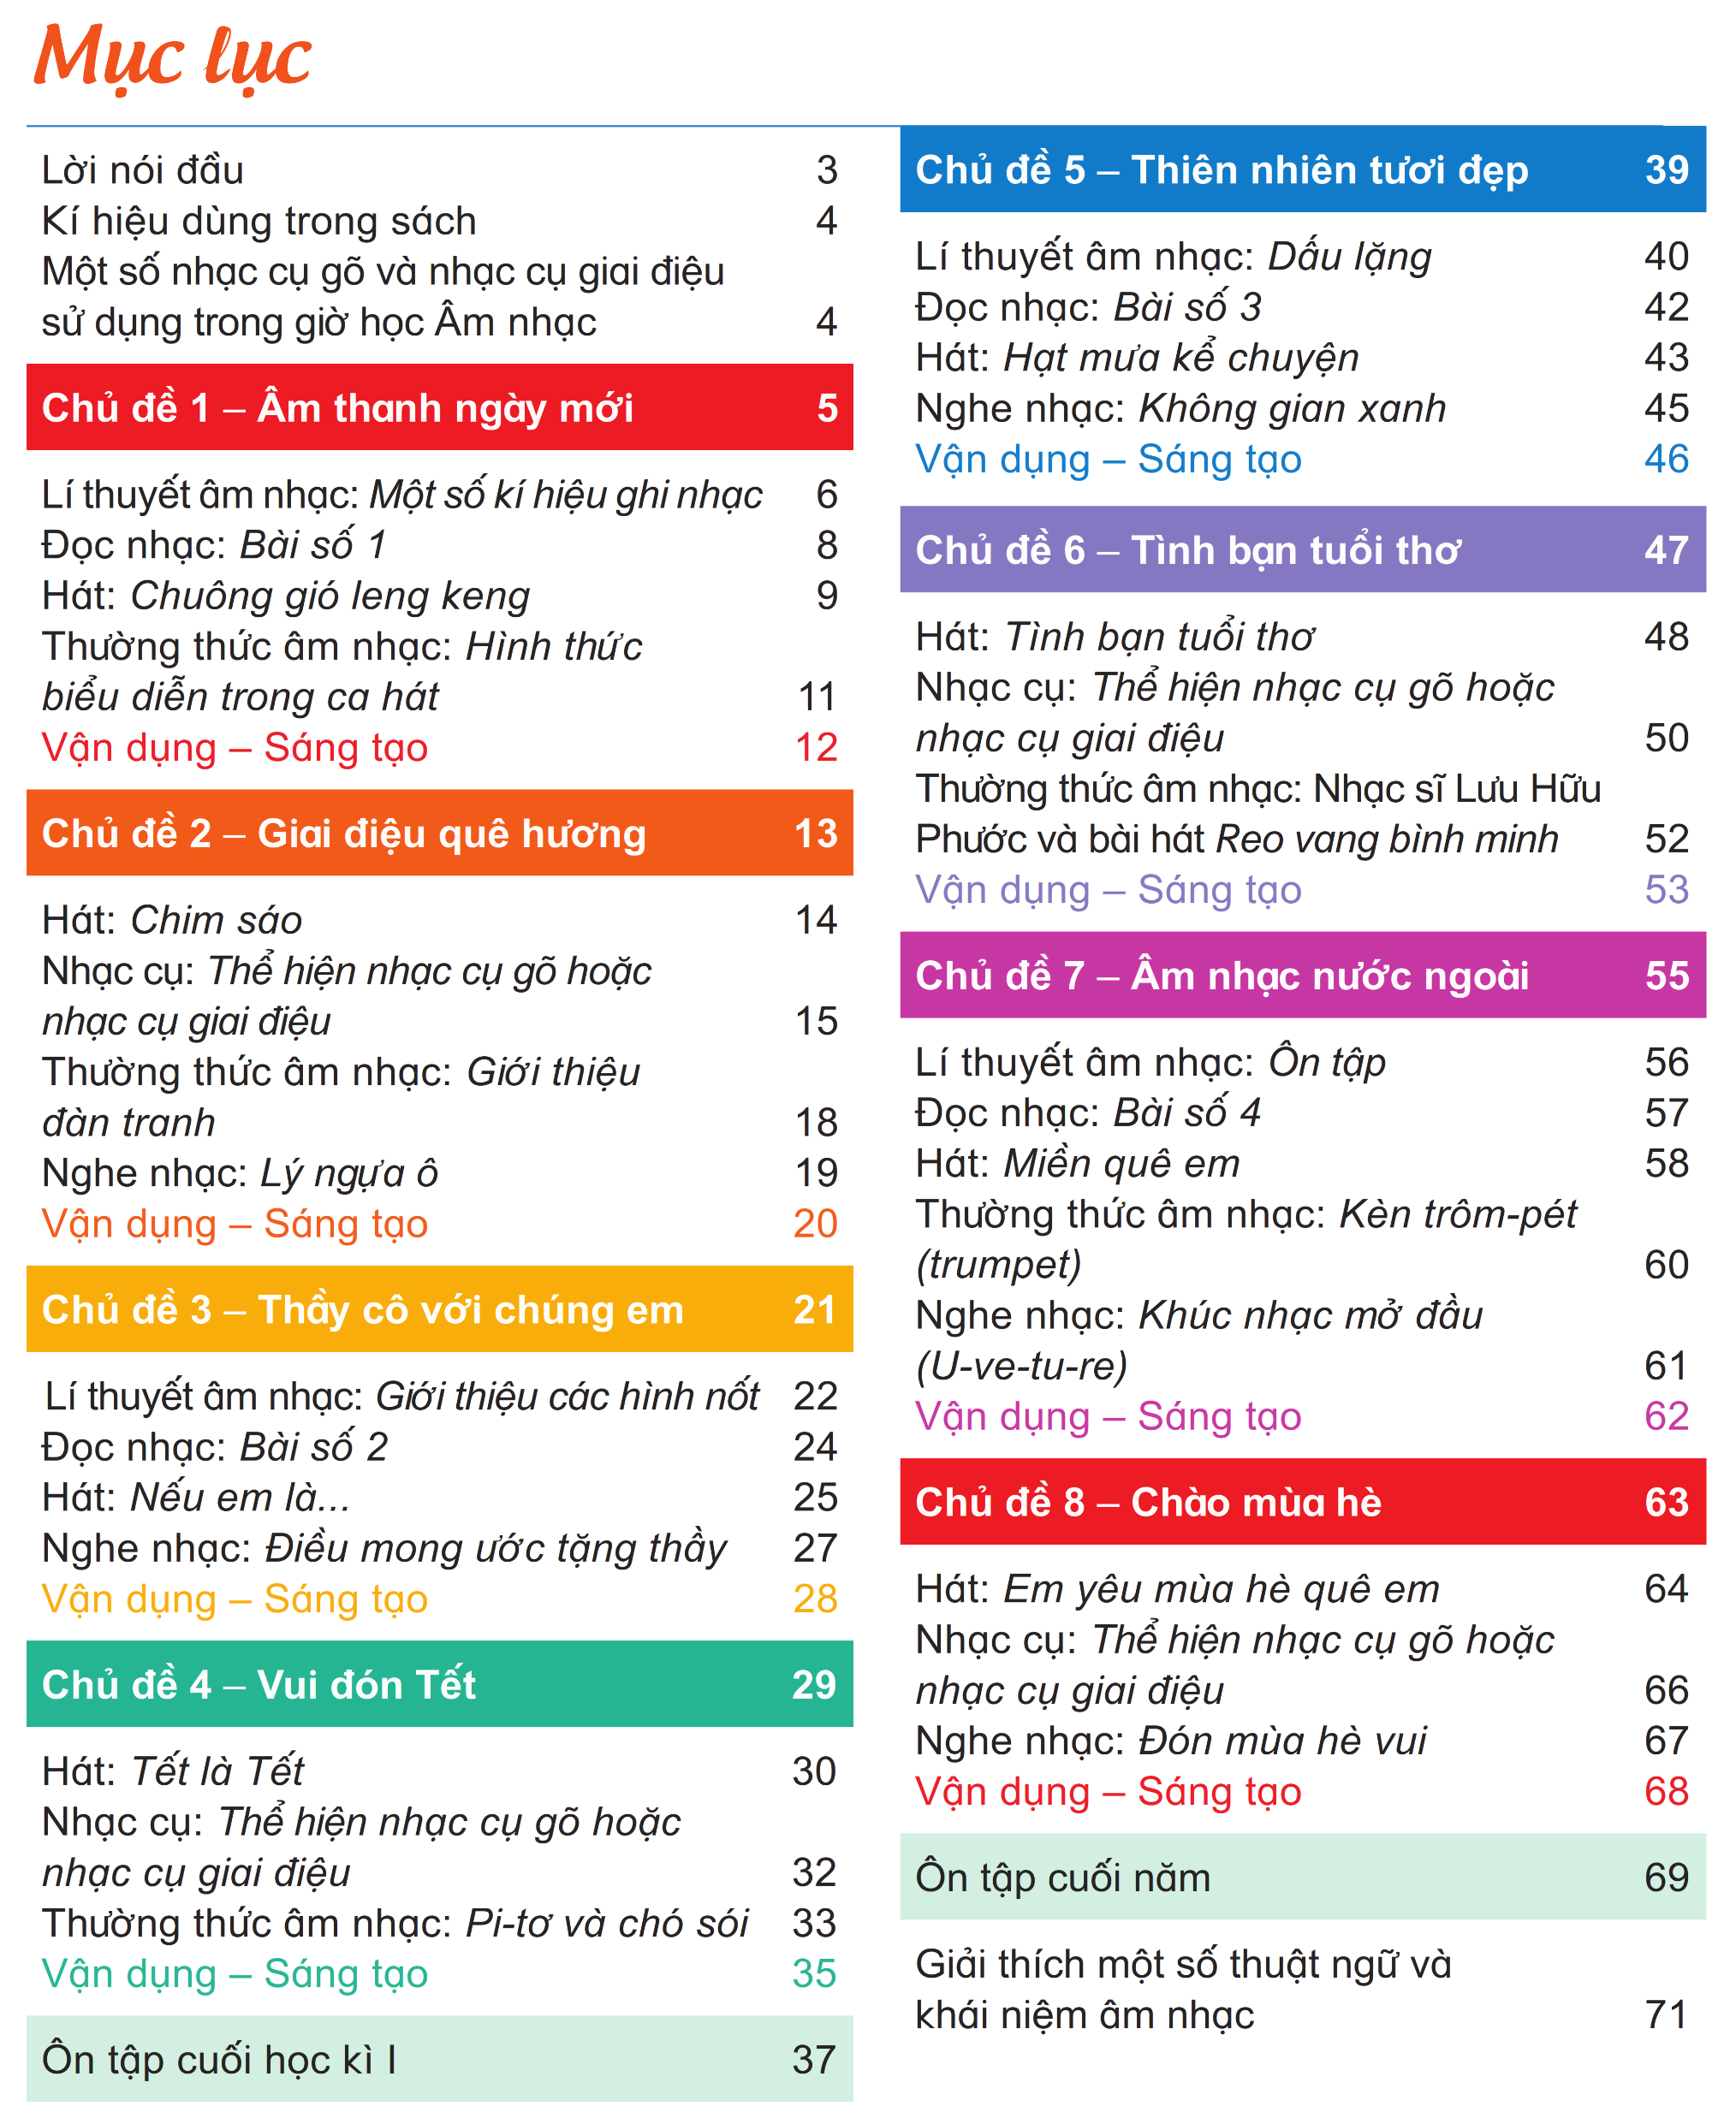
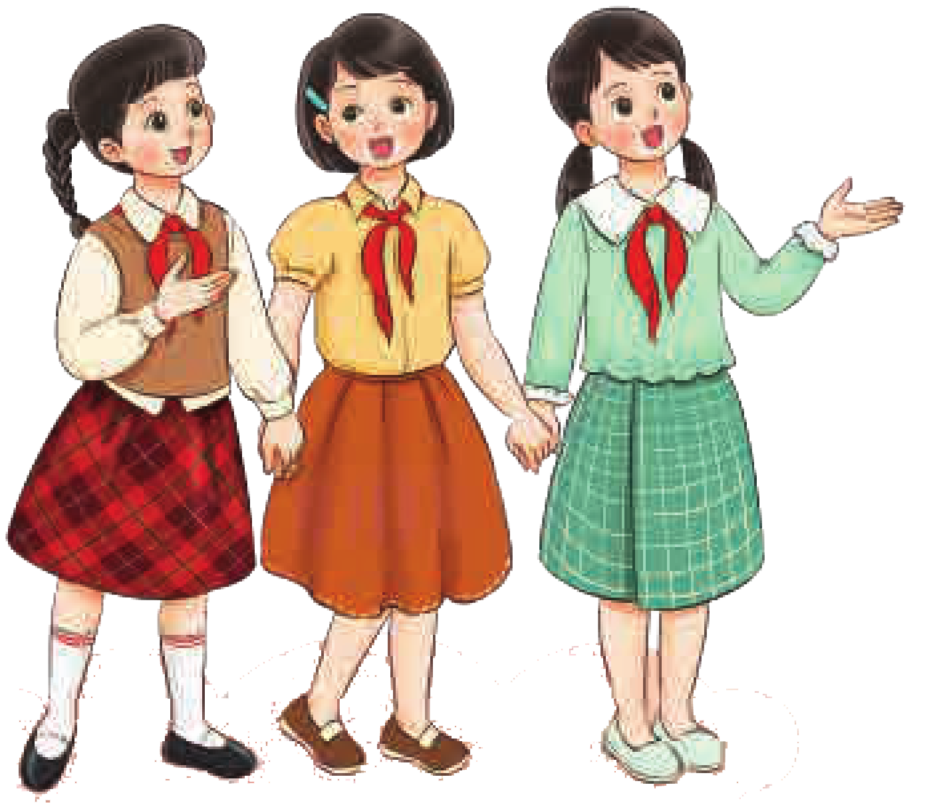
GIÁO DỤC, CỦNG CỐ DẶN DÒ
Chú ý hỏi song câu hỏi mới nêu giáo dục

Slide 17
Chúc quý thầy cô mạnh khỏe
Các em học sinh chăm ngoan học giỏi

